Slide 1

VELKOMMEN
TIL
INFORMASJONSMØTE
KONFIRMANTTIDEN I MOEN
SKOLEÅRET 25/26

Slide 2
Dagens saker
Denne presentasjonen legges ut på hjemmesiden
Vi som står for samlingene
Frivillige foresatte
Rammene for samlingene
Gudstjenester
Viktige datoer
Superlørdag
Konfirmanthelg: HEKTA-leir
Ordensregler
Pris
Særskilte behov
Påmelding

Slide 3
Vi som står for undervisningen
LÆRERE
Anne Jørstad, sokneprest og hovedansvarlig
Lene Bjølverud Rødningsby, diakon
Anne-May Karoline Lervik, diakon
Kristine Legernes Udahl, trosopplærer
Marte Stenerud Skeie, trosopplærer
ADMINISTRASJON
Ole-Jacob Dyrnes, kirkeverge
Grete Felberg Solheim, sekretær for Moen/Ål menighet. Påmelding og betaling
ANDRE SOM MEDVIRKER
Tonhild Kråkenes, organisten vår
Representanter fra menighetsrådet, andre ansatte og antagelig flere
Notes:
Mange av oss har allerede jobbet mye med å forberede konf. undervisningen. Det er meg dere møter mest. I tillegg de andre prestene i Gran.

Slide 4
Frivillige foresatte
Vi trenger dere til
Være med på Pilegrimsvandring 9. september
Være til stede i undervisningen. Ordne frukt og vann til pausen.
Bake kaker og koke kaffe og blande saft til kirkekaffer og innsamlingsaksjon
Bidra på Superlørdag 11. oktober
Delta på konfirmantleiren HEKTA på dagtid og som nattevakt 30. jan/ 1. febr 2026
Være sjåfør under innsamlingsaksjonen til Kirkens Nødhjelp april 2026
Liste hvor dere kan skrive dere på sendes rundt.

Slide 5
Foresattes deltakelse
Støtt opp om konfirmasjonstiden. Snakk pent om den.
Bli gjerne med på Pilegrimsvandringen selv om du ikke har en oppgave
Bli med på gudstjenestene
En fin mulighet til å friske opp kjennskapet til kirken og menigheten.

Slide 6
Hvorfor konfirmant?
Hva ønsker kirken gi dere ungdommer?
Å bli kjent med kristen tro og liv.
Å gi en smakebit på å leve som kristen.
Å gi livsmestring.
Å oppdage at troen er en hjelp og en veiviser i livet.
Å oppleve seg sett, elsket og inkludert i kirkens fellesskap.

Slide 7
Hvordan?
Variert læring: undervisning, kreative aktiviteter, lek, stillhet og bønn
Deltakelse i gudstjenester
Pilegrimsvandring
Glassfugl
Superlørdag
HEKTA. Konfirmanthelg på Lillehammer.
Innsamlingsaksjon
Utedag på Nordtangen speidersted

Slide 8
Datoer i høst for Moen-konfirmanter
Uke 37: Pilegrimsvandring på Granavollen, tirsdag 9. september kl. 16.30:
Vi går fra Nikolaikirken til St. Petri. Grilling av pølser.
Uke 38: Presentasjonsgudstjeneste i Moen kirke, søndag 21. september kl. 11.
Uke 41: Superlørdag Grymyr kirke, lørdag 11. oktober kl. 11 til 15.
Felles samling for alle konfirmanter i Gran.
Uke 43: Glasslåven på Granavollen, tirsdag 21. oktober kl. 18 – 20.
Vi lager glassfugler
Uke 45: Moen kirkestue, samling, tirsdag 4. november kl. 15 - 17
Uke 47: Moen kirkestue, samling, tirsdag 18. november kl. 15 - 17
Uke 49: Moen kirke, forberede Lysmesse, tirsdag 2. desember kl. 15 – 17.
Uke 49: Lysmesse i Moen kirke, søndag 7. desember kl 18:
Notes:
Vi skal litt rundt omkring: Granavollen, Moen, Grymyr

Slide 9
Viktige datoer til våren
Vårens samlinger vil det komme mer informasjon om nærmere nyttår.
HEKTA-leir på Lillehammer
fra fredag 30.jan. til søndag 1. februar
Innsamlingsaksjon for Kirkens Nødhjelp er søndag 22. mars.
Superlørdag 9. mai på Nordtangen, kl. 11 – 15?
Felles for Moen og Ål. Vi planlegger samtalegudstjenesten, leker og griller.
Samtalegudstjeneste på Nordtangen søndag 10. mai kl. 11
Felles for Moen og Ål konfirmantene
Under planlegging. Håper å få det til.
Konfirmasjonsgudstjenestene i Moen kirke
er lørdag 6. juni kl. 11 + kl. 13 og søndag 7. juni kl. 11
Notes:
Kun en på lørdag hvis vi ikke blir mer enn 11 konfirmanter.

Slide 10
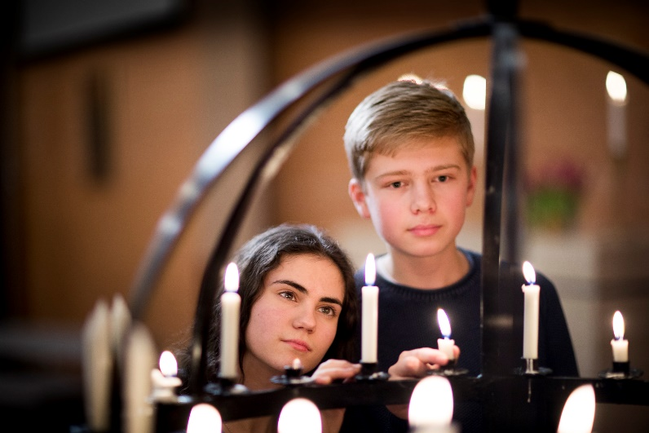
8 gudstjenester en viktig del av opplegget
6 FELLES GUDSTJENESTER
Presentasjonsgudstjeneste i Moen kirke 21.9 kl. 11
Lysmesse i Moen kirke 7.12 kl. 18
Gudstjeneste på HEKTA
Gudstjeneste med oppgave som ministrant = medhjelper
Samtalegudstjeneste (tidligere kalt overhøring) 10.5.kl. 11
Konfirmasjonsgudstjenester 6. og 7.6
2 GUDSTJENESTER
KONFIRMANTEN SELV MÅ VELGE
Notes:
Gudstjenestene er en viktig del av konf.tiden. Her er dere med på det som er kirkens viktigste samling. Kjedelig og uforståelig?
Bli kjent med. En gudstj er ikke underholdning, ikke en forestilling. En gudstj er et møte mellom mnskr og Gud og mellom menskr. En god gudstj. gir hjelp til å leve.

Slide 11
Ministrant, medhjelper i gudstjeneste
Mulige oppgaver:
Tenne lys
Lese tekst
Være forsangere
Dele ut programmer/salmebøker
Gå i inngangsprosesjon
Bidra i dåp
Hjelpe kirketjener
Hjelpe til med kirkekaffe
Notes:
Jeg setter opp 1 søndag hvor dere skal være med.

Slide 12
HEKTA konfirmantleir på Lillehammer
30. januar – 1. februar
Buss fra Brandbu ungdomsskole på fredag ettermiddag, tilbake søndag kveld
Mange aktiviteter for konfirmantene på leir
Mulig å låne utstyr på BUA
Vi trenger frivillige voksne! Skriv dere opp på liste.

Slide 13
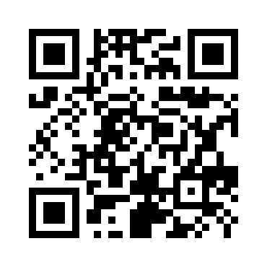
Medlemskap i HEKTA lokallag!
Vi får 400 kr i rabatt per konfirmant på leir for alle som er medlemmer i HEKTA!
Dette medlemskapet koster 50 kr, og dere må melde inn konfirmanten selv.
Dere kan melde dere inn her: www.hekta.no/blimed
Eller følg denne QR-koden:

Slide 14
ORDENSREGLER FOR KONFIRMASJONSTIDEN
Kjøreregler for at konfirmasjonstiden skal bli en fin tid
Ta med Bibelen
Møt presis (helst noen minutter før det begynner)
Vis god oppførsel. Ikke skap uro for andre
Konfirmasjonsopplegget er obligatorisk.
Kirkekontoret, skal ha beskjed fra FORESATTE på forhånd ved fravær
Mobilhotell. Mobil deles eventuelt ut til fotografering eller annen bruk
All bruk av alkohol, tobakk, vape, snus og andre rusmidler er forbudt
Ved brudd på ordensreglene vil foresatte bli kontaktet.

Slide 15
Pris, spesielle behov og påmelding
PRIS
Egenandel 2200 kroner
Vi hjelper til hvis dette er vanskelig. Man kan betale i to avdrag.
Kontonummer: 2020.22.08488
Frist for betaling er 12. september
SPESIELLE BEHOV
Vi vil gjerne tilrettelegge for alle, også for dem som har særskilte behov.
For å lykkes med det, er det viktig at vi får beskjed før oppstart.
PÅMELDING
Elektronisk. https://www.kirken.no/gran
Det er ikke nok å betale, du må også melde deg på digitalt.
Fyll ut nøye.
Telefonnumre og eposter til konfirmant og begge foresatte.
Spesielle behov.

Slide 16
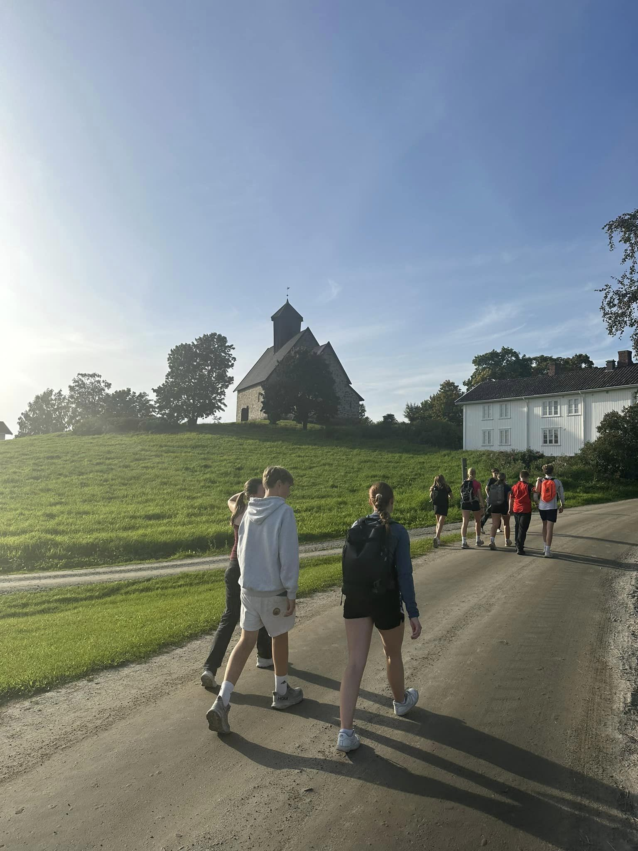
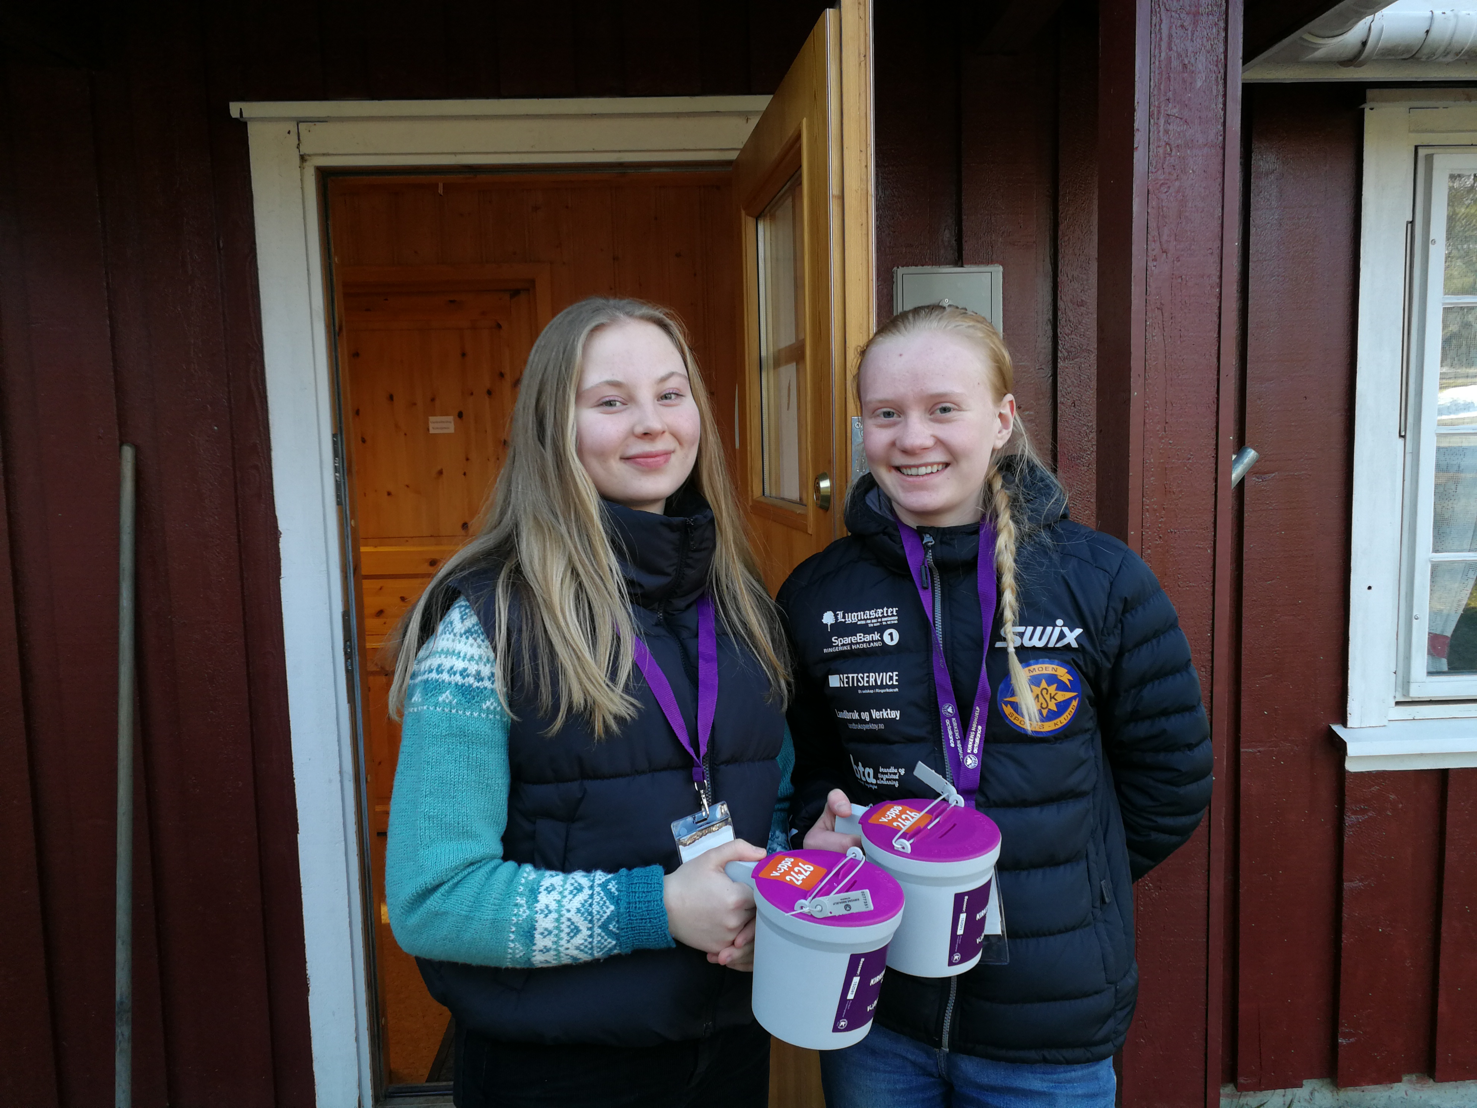
Velkommen til et år med nye opplevelser!
Notes:
Spørsmål

